Slide 1

שאלה
כל כמה זמן מתקיימות הבחירות לכנסת?

Slide 2
תשובה
כל 10 שנים.
כל 4 שנים.
10
4

Slide 3
תשובה
הבחירות בישראל מתקיימות כל ארבע שנים.
4

Slide 4

שאלה
למי יש זכות להצביע בבחירות לכנסת?

Slide 5


תשובה
כל מי שאזרח ישראל והוא מעל גיל 18 יכול ללכת להצביע.
רק מי שעצמאי לגמרי יכול ללכת להצביע.

Slide 6
תשובה
כל מי שאזרח ישראל והוא מעל גיל 18 יכול ללכת להצביע.

Slide 7

שאלה
באיזה שעה ביום אפשר ללכת להצביע?

Slide 8


תשובה
אפשר ללכת להצביע רק בערב, אחרי שמסיימים לעבוד.
ביום הבחירות יש חופש. אפשר ללכת להצביע מתי שרוצים.

Slide 9
תשובה
ביום הבחירות יש חופש.
אפשר ללכת להצביע מתי שרוצים.

Slide 10

שאלה
איך יודעים לאן צריך ללכת כדי להצביע?

Slide 11


תשובה
כל אדם שיש לו זכות להצביע מקבל מכתב. במכתב כתוב לאן אני צריך להגיע.
צריך לחכות שיתקשרו אליי ויסבירו לי לאן אני צריך להגיע.

Slide 12
תשובה
כל אדם שיש לו זכות להצביע מקבל מכתב.
במכתב כתוב לאן אני צריך להגיע.

Slide 13

שאלה
מה אני צריך להביא איתי לקלפי?

Slide 14

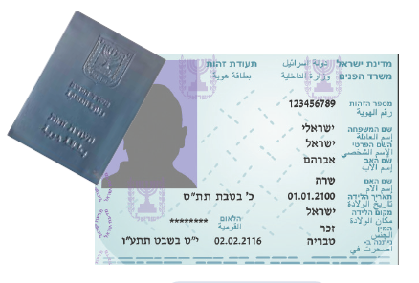
תשובה
צריך להביא את תעודת הזהות שלי.
צריך להביא אוכל ובקבוק מים.

Slide 15
תשובה
צריך להביא את תעודת הזהות שלי.

Slide 16
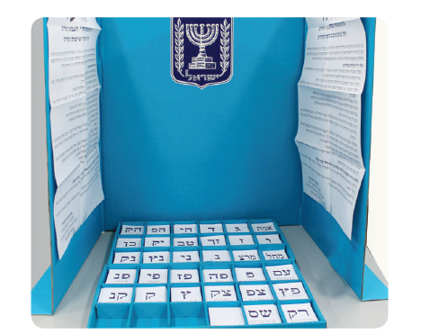

שאלה
אם אני צריך עזרה, מותר לי להיכנס להצביע עם מישהו שיעזור לי?

Slide 17


תשובה
אסור להיכנס עם מלווה.
מותר להיכנס עם מלווה.

Slide 18
תשובה
מותר להיכנס עם מלווה.

